Slide 1
第二组-团队报告-第二周
20171009

Slide 2
本周任务
了解《Seven brief lessons on physics》 一书第四章中的物理学相关概念，并通过在wiki上对本书第四章进行翻译，完成15~20词条的创建和标注，同时熟练掌握wiki的使用，进一步把书中的物理概念和超越学科的认知基础上的相关知识建立隐喻

Slide 3
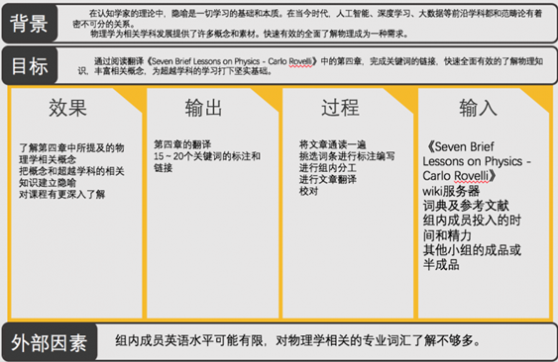
逻辑模型

Slide 4
翻译分工
本书第四章主要共分为四页，所以分工具体如下：
第一页 张鹏
第二页 康金梁
第三页 黄立昊
第四页 朱静远

Slide 5
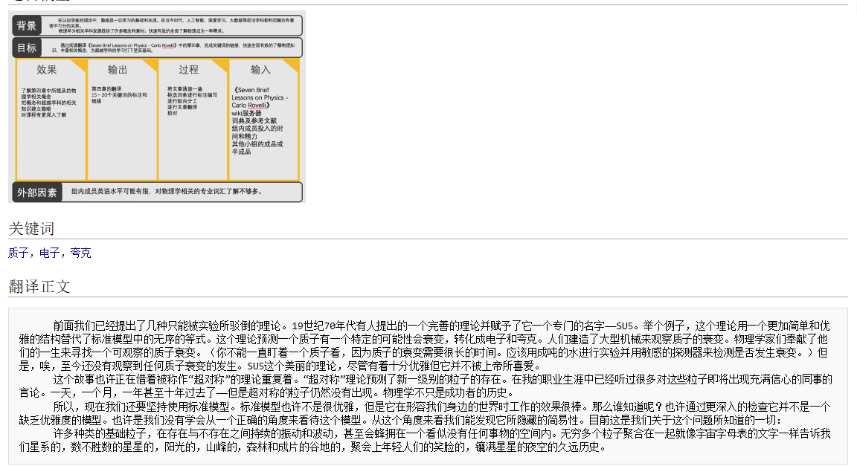
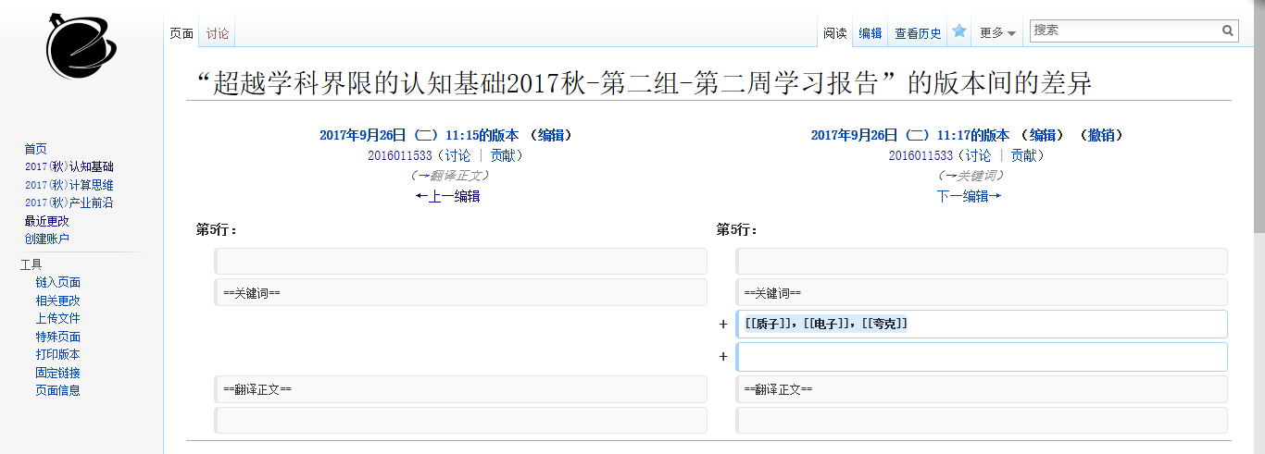
WIKI编辑分工
整体框架由朱静远同学完成，其中包括逻辑模型图片的上传、翻译分工和校对的编辑以及朱静远同学自己负责部分的翻译正文和部分词条的创建和最后的整理

Slide 6
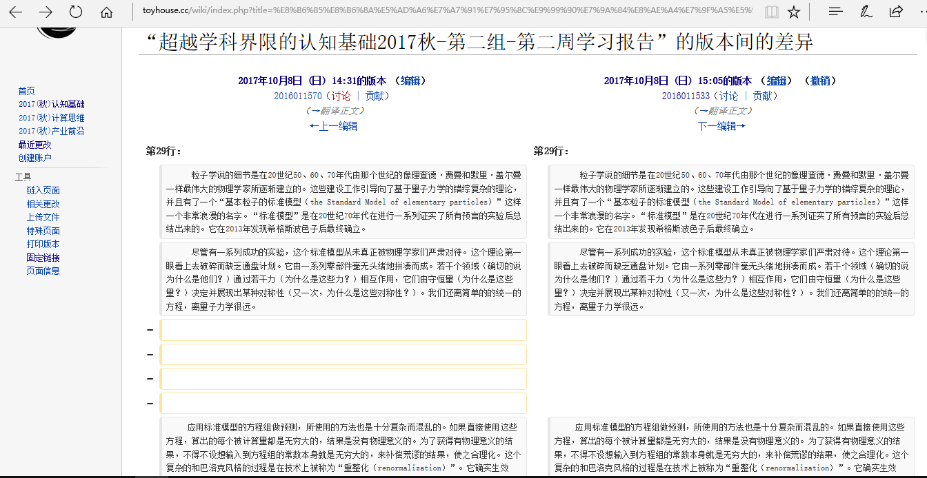
WIKI编辑分工

Slide 7
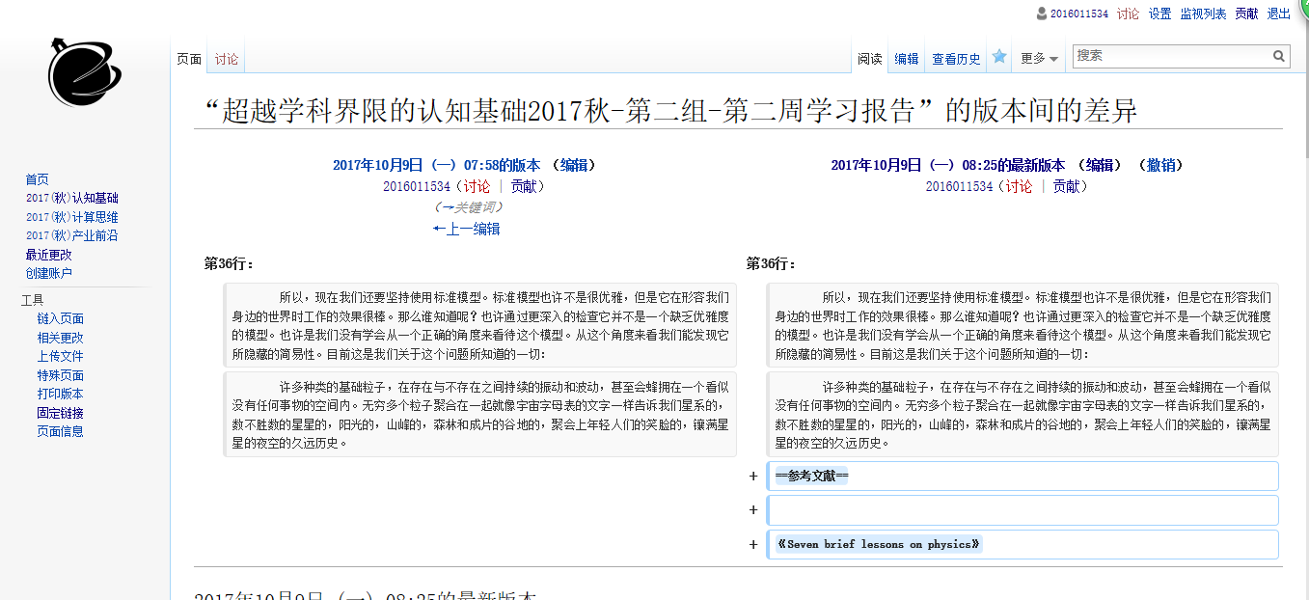
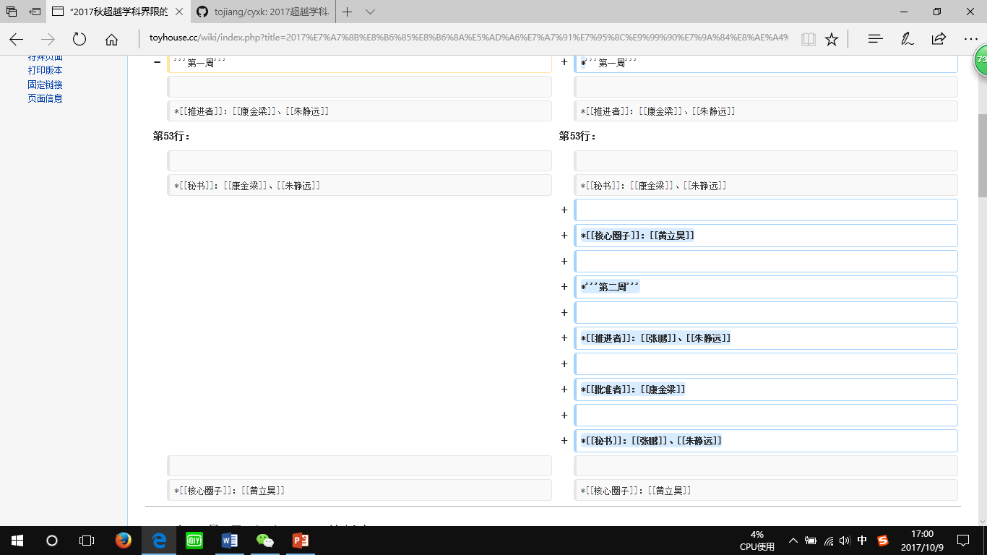
WIKI编辑分工
张鹏同学在大家完成翻译正文上传之后，完成了文中部分关键词的标注和连接和具体分工的修改，除此之外，则完成自己负责部分的翻译正文和部分词条的创建，最终完成小组报告

Slide 8
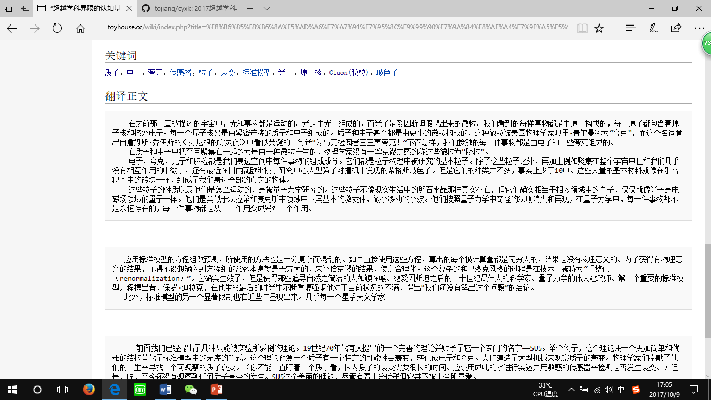
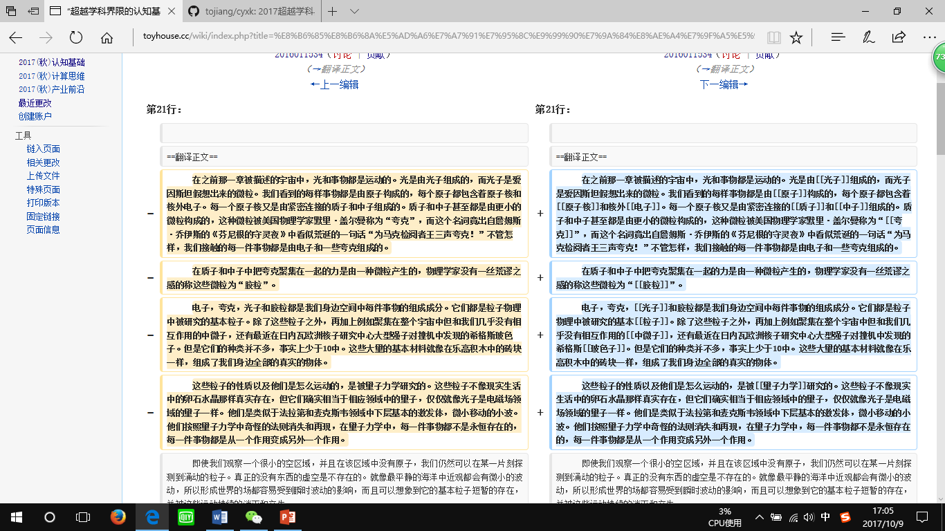
WIKI编辑分工

Slide 9
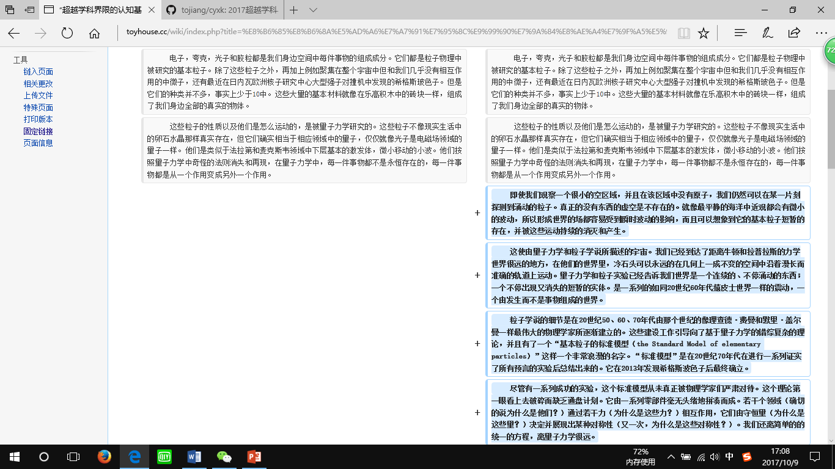
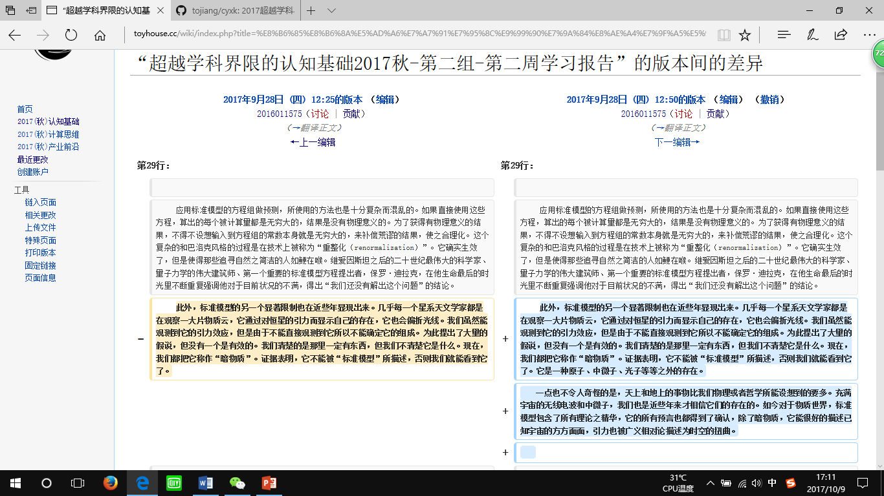
WIKI编辑分工
康金梁同学和黄立昊同学按时完成了自己负责部分的翻译正文和部分词条的创建

Slide 10
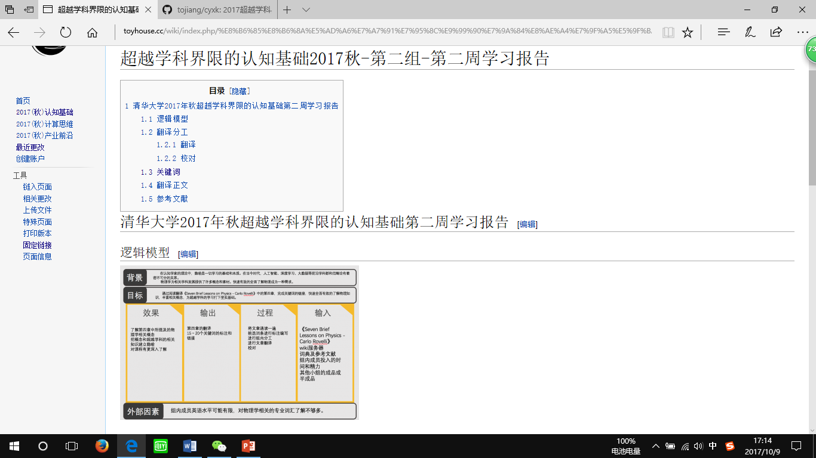
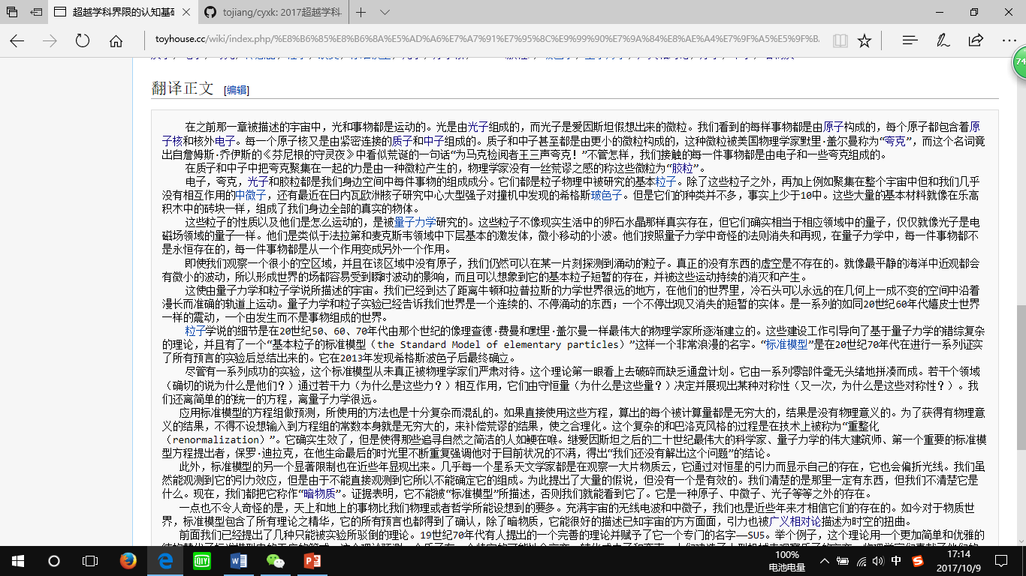
最终成果

Slide 11
谢谢大家！

